Slide 1
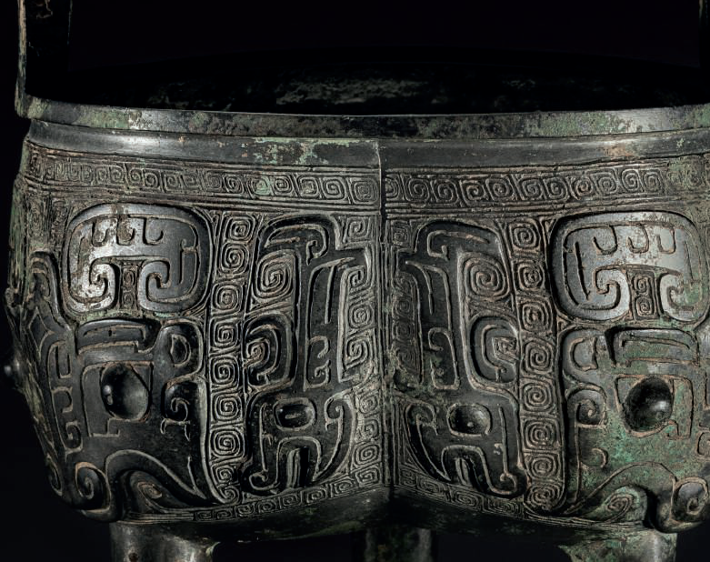
Úvod do myšlení Válčících států
Čínská filosofie

Slide 2
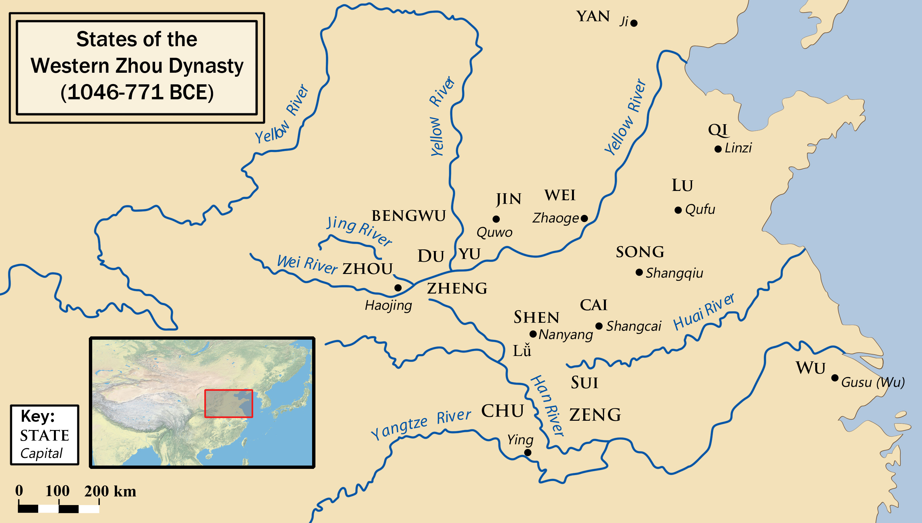

Slide 3
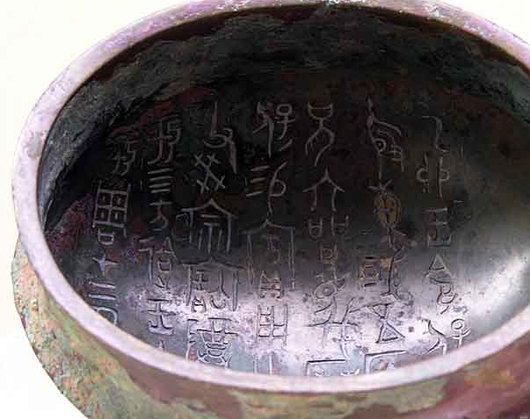
Západní Zhou
1045 př.n.l. – 771 př. n. l.
Od porobení Shangů 商 k pádu Zongzhou 宗周
Zhouská královská doména udělovala léna – vznik menších států (systém fengjian 封建)
Jinwen 金文
Později idealizovaná doba

Slide 4
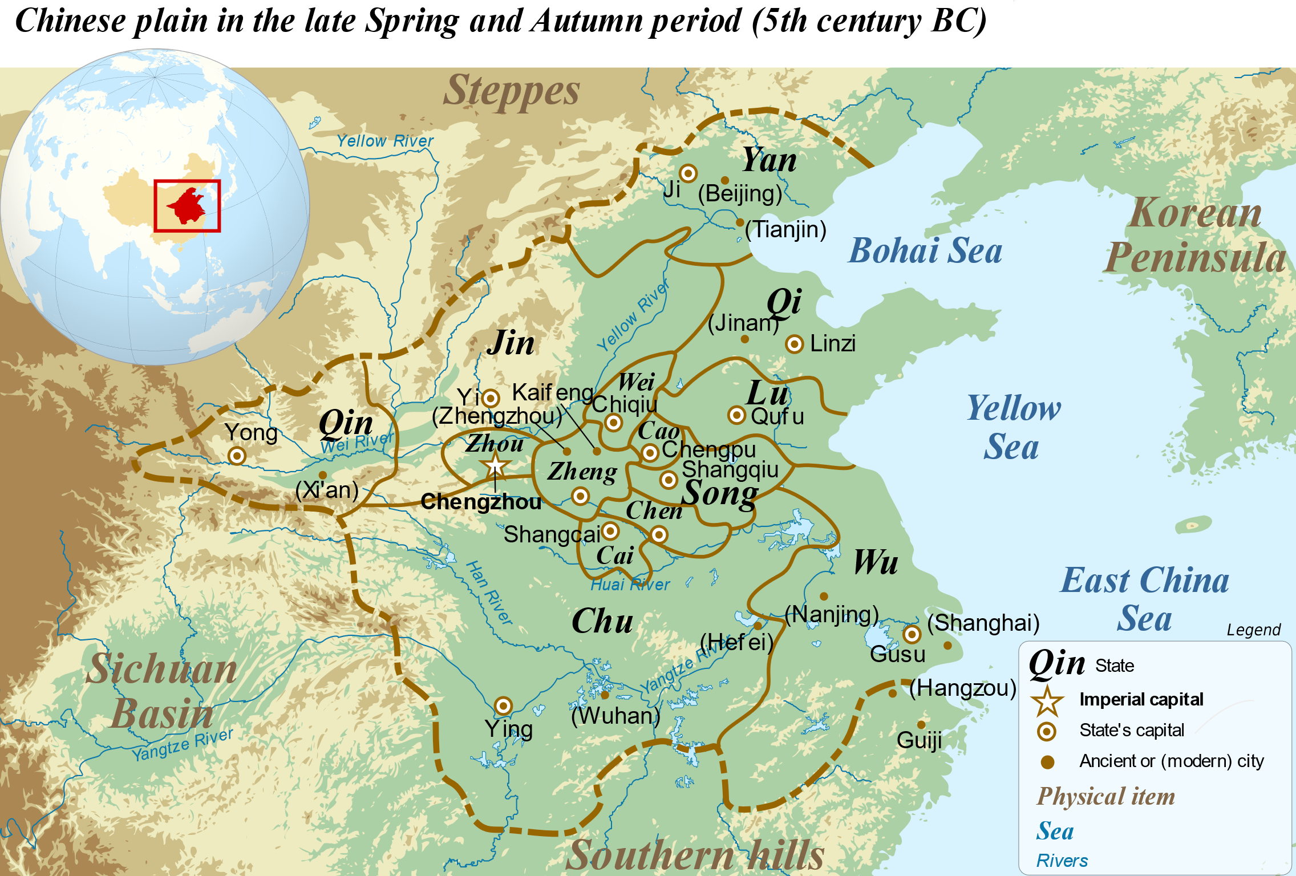

Slide 5
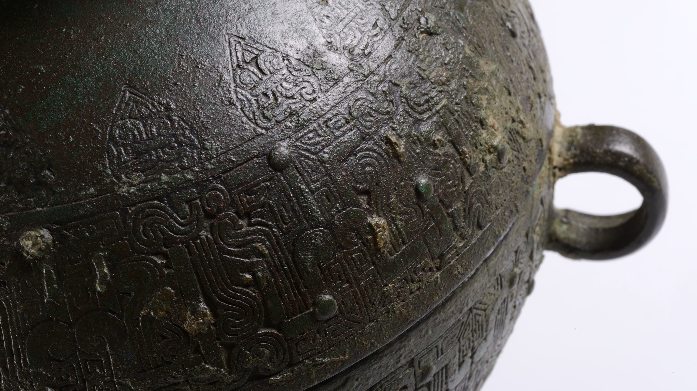
Východní Zhou – období Letopisů
Období Letopisů (Chunqiu 春秋 771 př.n.l. - 481/475/403 př.n.l.) a období Válčících států (Zhanguo 戰國 481/475/403 př.n.l. – 221 př.n.l.)
Systém hegemonů 霸
Společenské třídy: zhuhou 諸侯, qing 卿, dafu 大夫, shi 士
Periferní státy – Chu 楚, Wu 吳, Yue 越 – idea „zhouské kulturní sféry“
Panovník jako vrchní obřadník, válka jako rituální záležitost
Od 6. stol. př.n.l. první známky reforem jednotlivých států (Zi Chan 子產)

Slide 6
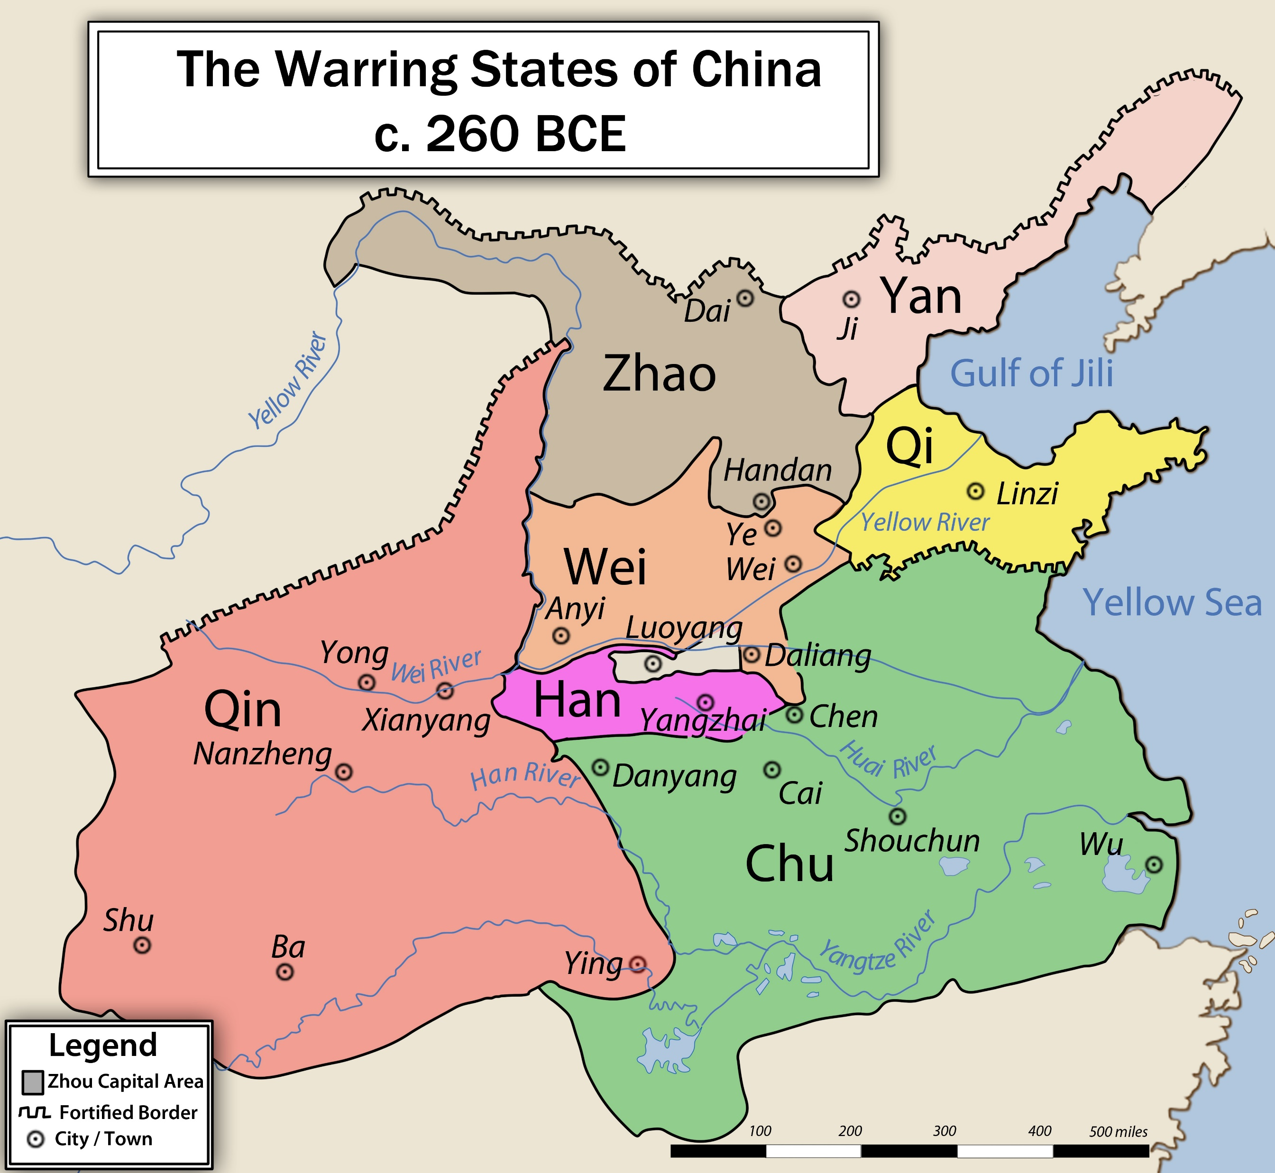

Slide 7
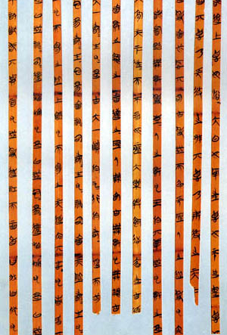
Období Válčících států
Zhanguo 戰國 481/475/453/403 př.n.l. – 221 př.n.l.)
Úpadek zhouské moci – vzestup místních vládců (+úpadek aristokracie)
Vzestup vrstvy shi 士 – poradci a učitelé (liuyi六藝: li 禮, yue 樂, she 射, yu 御, shu 書, shu 數); textová produkce zajišťována shi
Sociální mobilita (bronzové nádoby, de 德)
Rozvoj obchodu, zpracování železa
Státní reformy – Shen Buhai 申不害, Shang Yang 商鞅 ad.

Slide 8
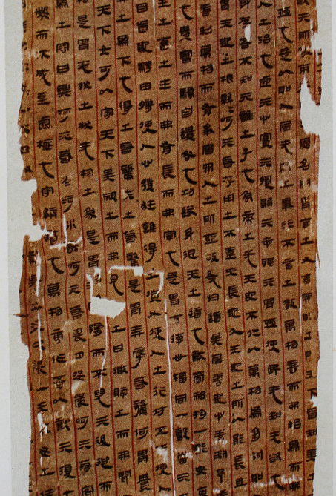
Textová produkce
Nálezy v Mawangdui 馬王堆 (1972-1974) a Guodianu 郭店 (1993) – zásadní proměna ve vnímání textů daného období
Způsob zápisu – znaky, konfigurace, varianty
Teorie „building blocks“
Otázka cirkulace textů, jejich společenské role (hrobové texty)
Pojetí škol – baijia 百家

Slide 9
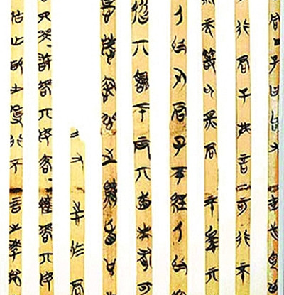
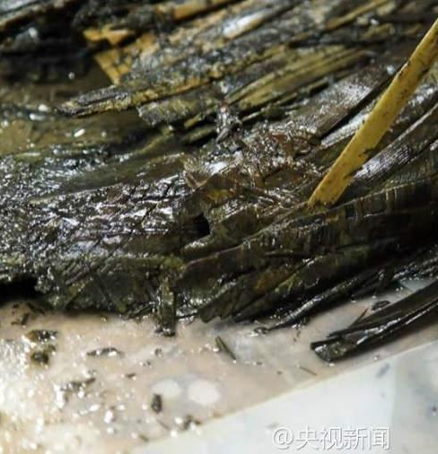

Slide 10
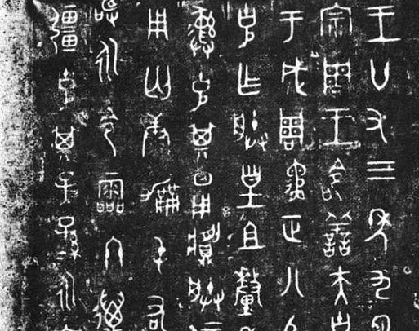
Vznik a předávání textů
Množina „stavebních bloků“ – postupná fixace – fixované edice za Hanů (různé motivace) – předávání (často problematické) v psané podobě, doklady z císařských knihovních katalogů – první tištěné verze (dynastie Song) – kritická vydání z dynastie Qing (základ moderních vydání)
Předané texty jsou produktem dlouhého vývoje, vykopané rukopisy jsou archeologickým odkladem

